Slide 1





Slide 2




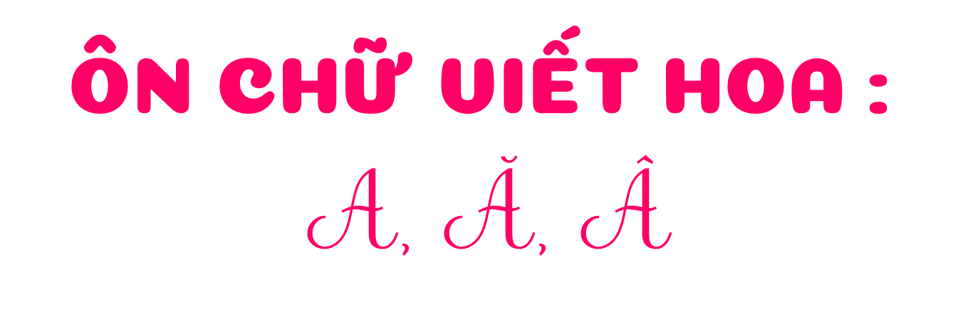
Thứ … ngày … tháng … năm ….

Slide 3
Luyện
viết chữ

Slide 4
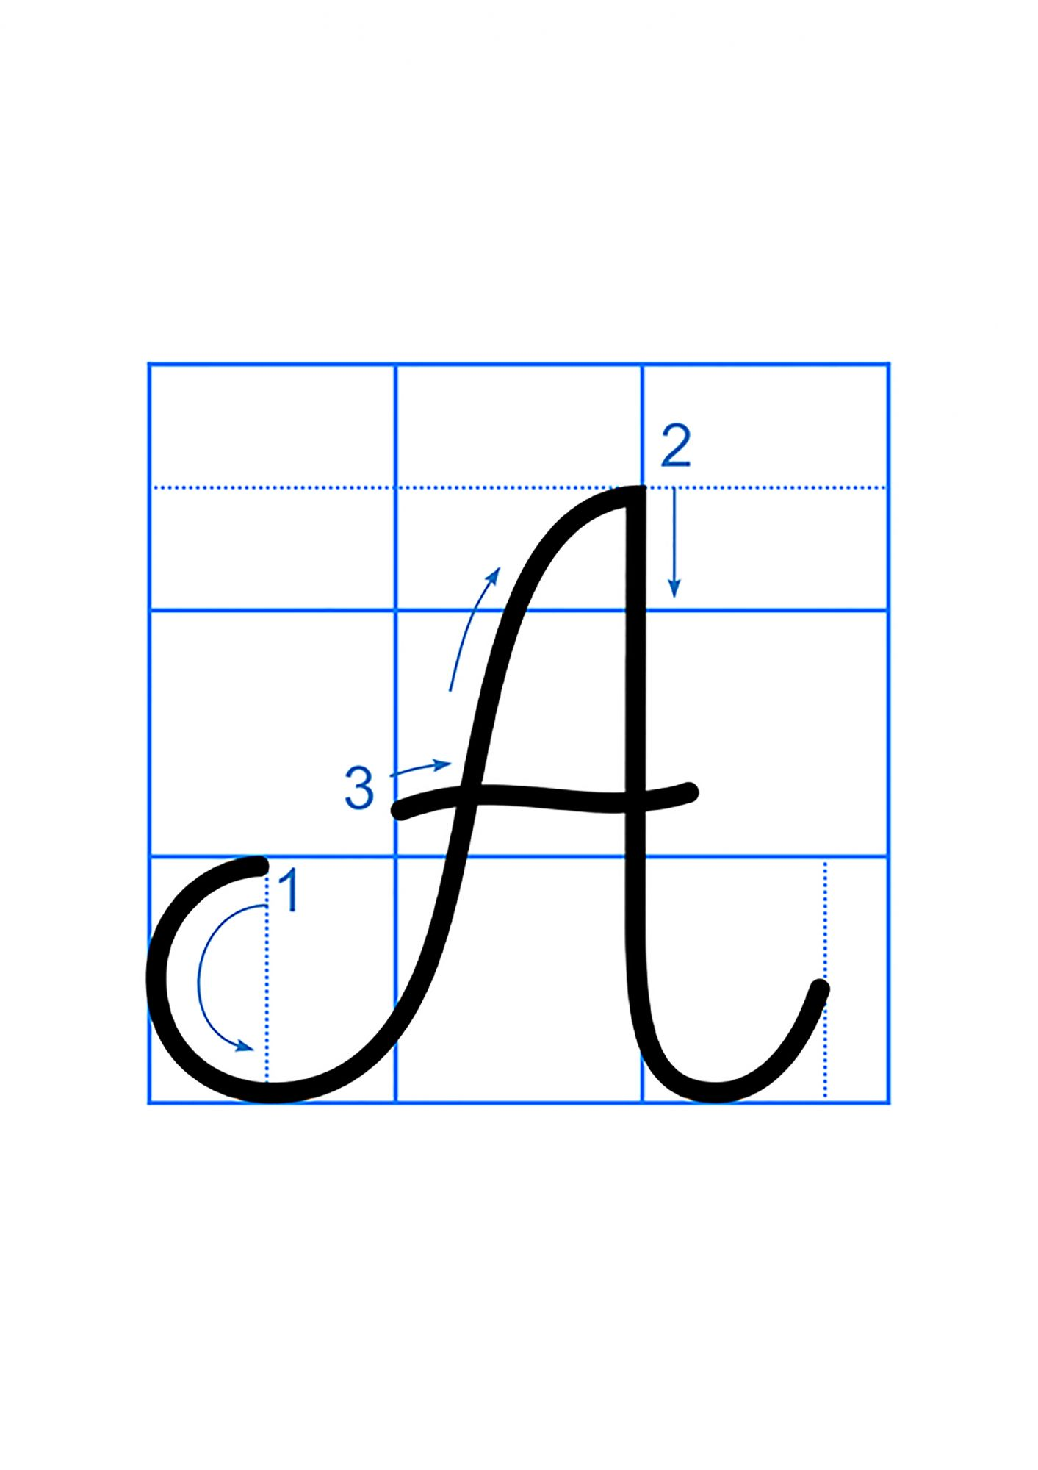

Cùng tìm hiểu
Nét móc ngược phải
Chữ hoa A được viết bởi 3 nét:
Gần giống nét móc ngược trái
2
ô ly rưỡi
Nét cong trái
2 ô ly hơn

Slide 5
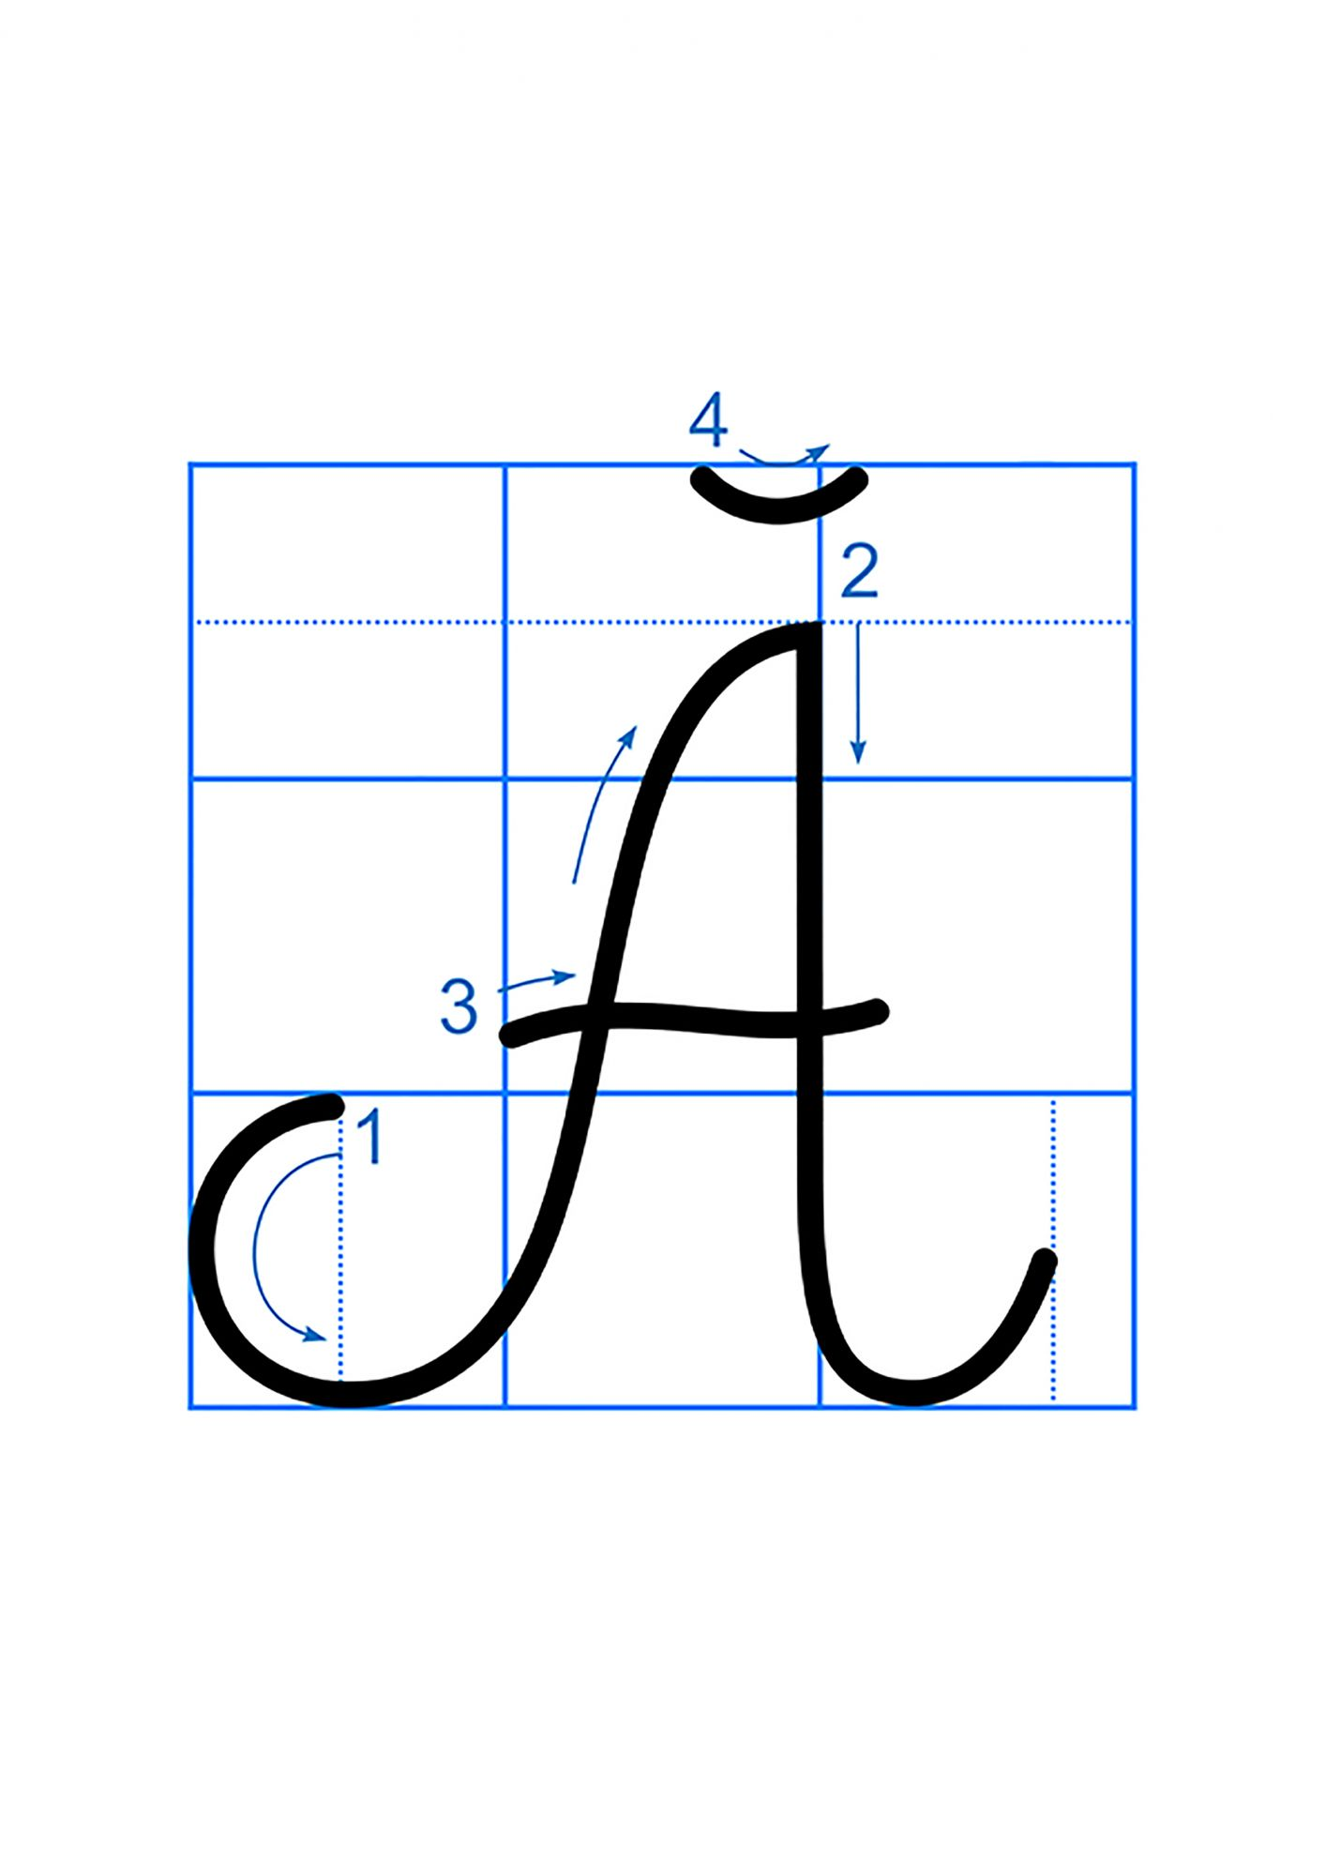
Cùng tìm hiểu
Nét cong dưới nhỏ
Nét móc ngược phải
Chữ hoa Ă được viết bởi 4 nét:
Gần giống nét móc ngược trái
2
ô ly rưỡi
Nét cong trái
2 ô ly hơn

Slide 6
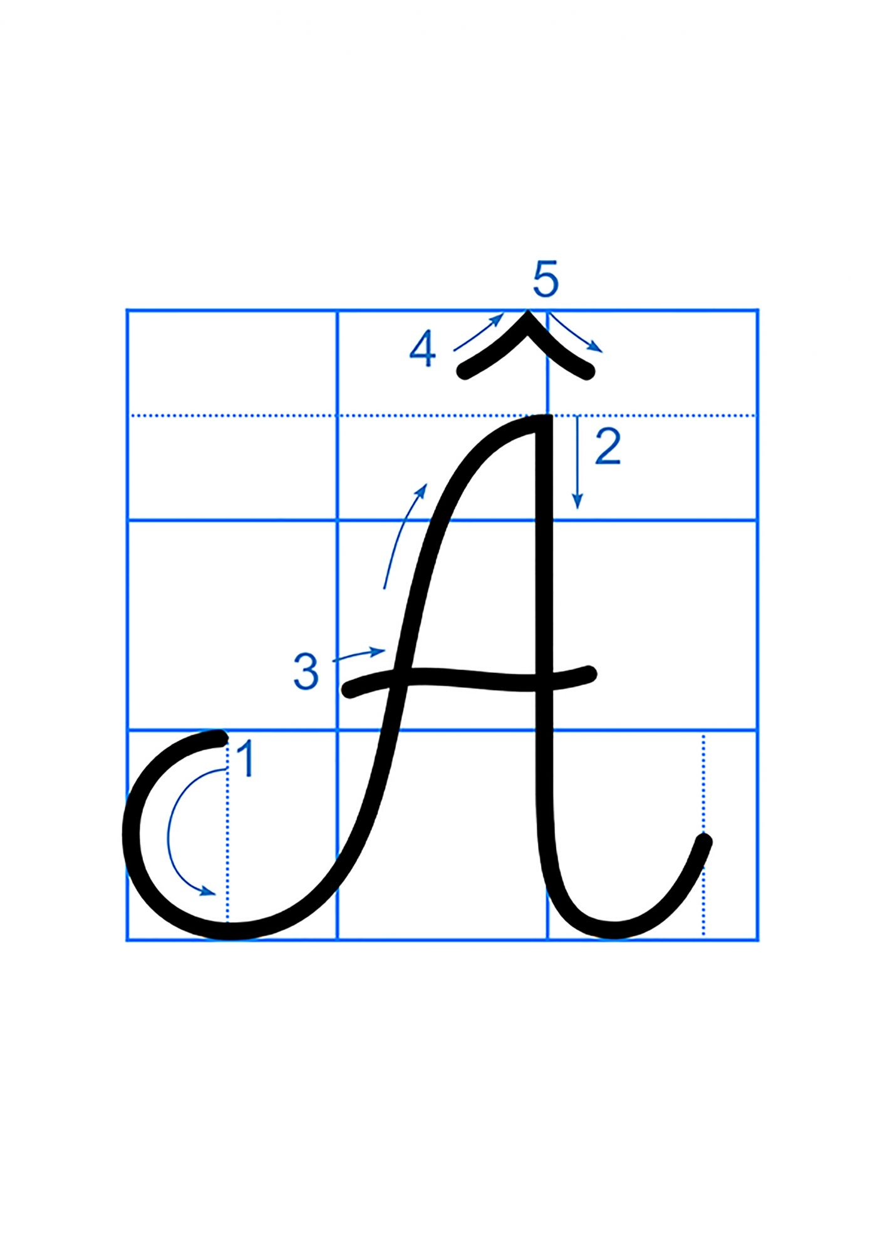
Cùng tìm hiểu
Nét thẳng xiên ngắn
Nét móc ngược phải
Chữ hoa Â được viết bởi 4 nét:
Gần giống nét móc ngược trái
2
ô ly rưỡi
Nét cong trái
2 ô ly hơn

Slide 7
Viết
câu ứng dụng

Slide 8

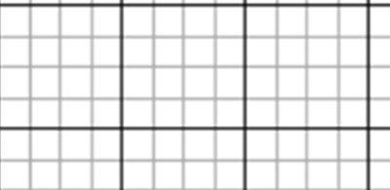

Viết câu ứng dụng
Ai về thăm huyện Đông Anh
Ghé xem phong cảnh Loa thành Thục Vương.
Ý nghĩa:
Ca ngợi các cảnh đẹp ở huyện Đông Anh.

Slide 9
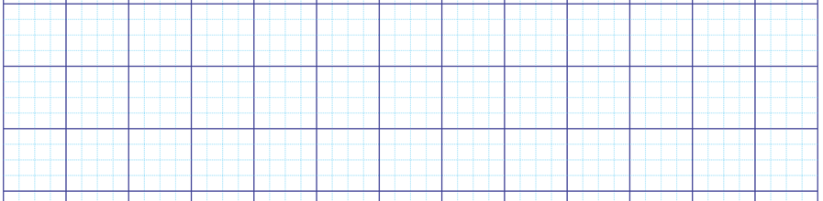

Câu ứng dụng
Em chú ý cách đặt dấu thanh nhé!
Dấu huyền
đặt trên chữ ê
Dấu sắc
dưới trên chữ e
Ai về thăm huyện Đông Anh
Ghé xem phong cảnh Loa thành Thục Vương.
Viết vào
Vở tập viết
(Ca dao)

Slide 10



